Slide 1
Сучасна систематика живих організмів

Slide 2
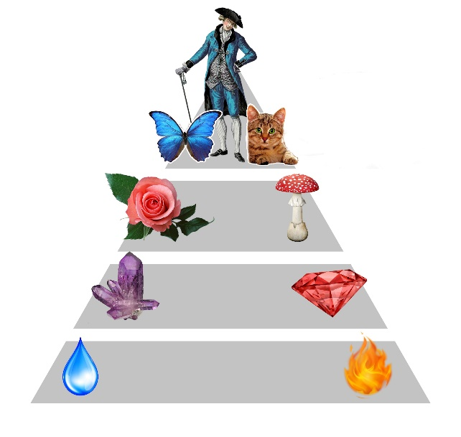
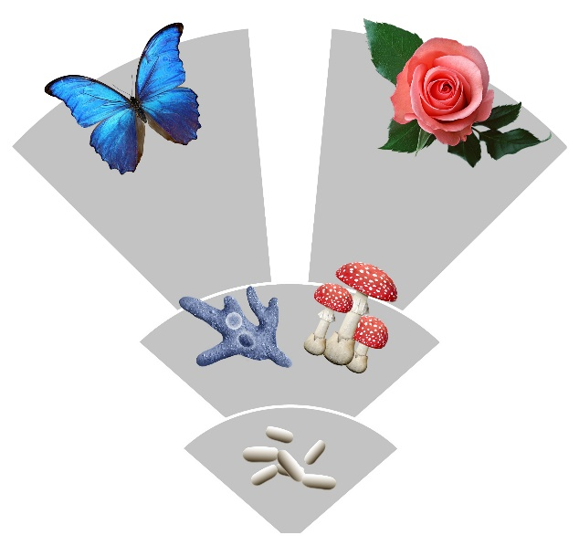
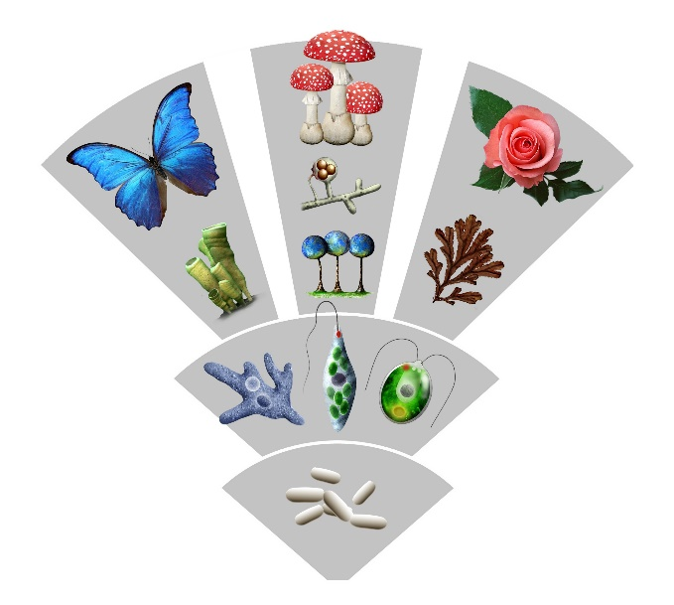
Системи живих організмів Ліннея, Копланда і Уайтекера

Slide 3
Таксони: монофілетичні, поліфілітичні і парафілетичні
Кладистика — це підхід до біологічної класифікації, за якого організми класифікують згідно з їх порядком відгалуження від еволюційного дерева

Slide 4
Проблеми систематики

Slide 5
Китопарнокопитні

Slide 6
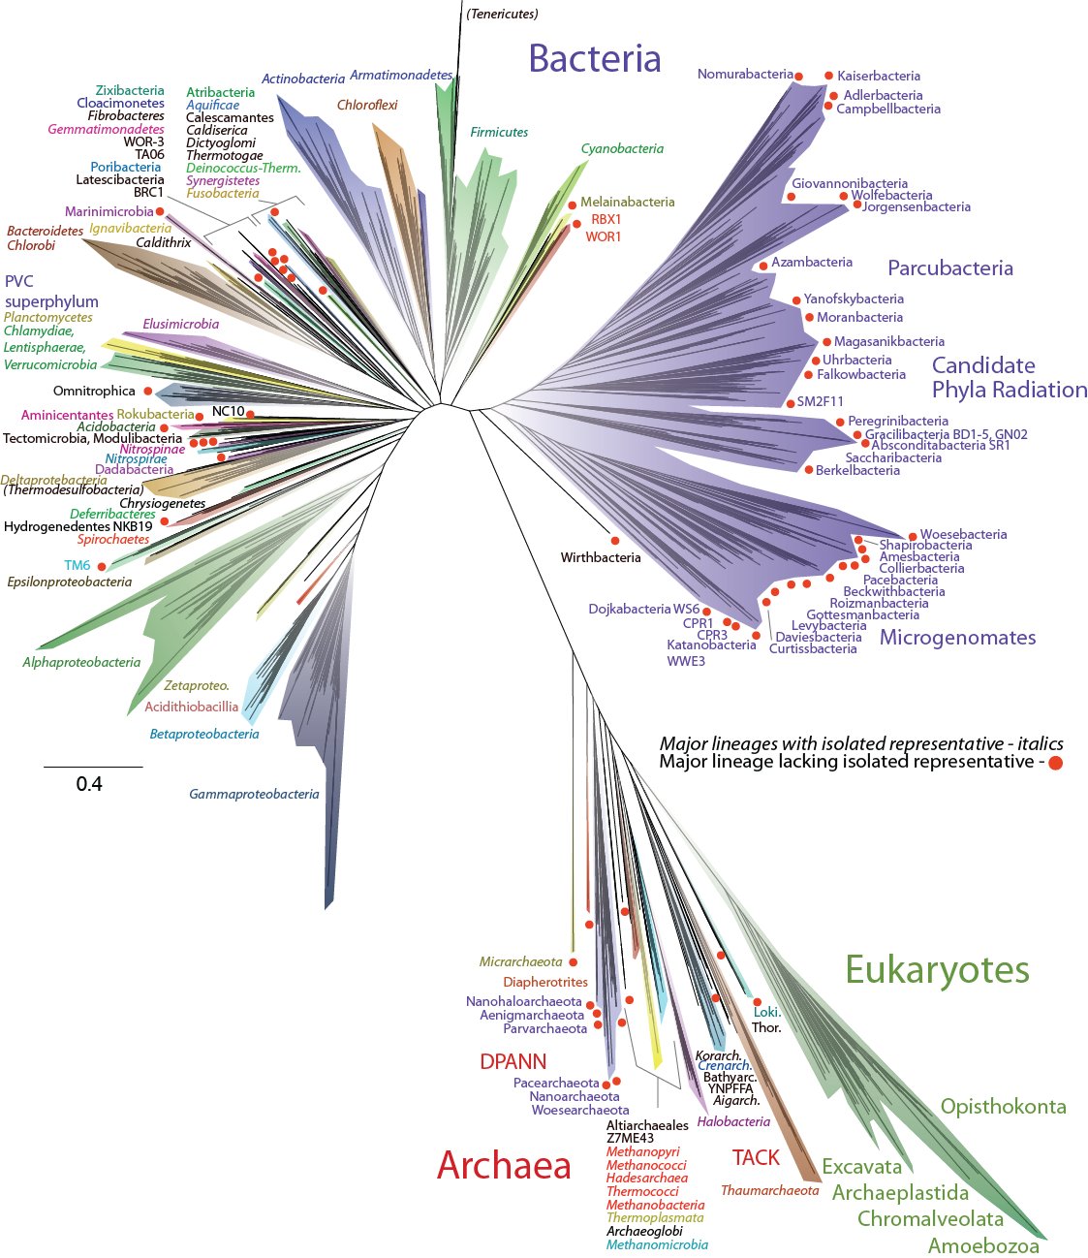
Трьохдоменна система

Slide 7
Взаємовідносини доменів клітинних організмів

Slide 8
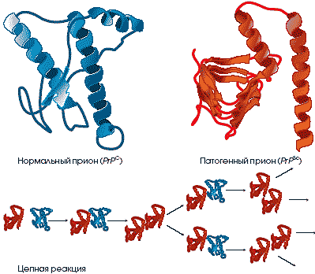
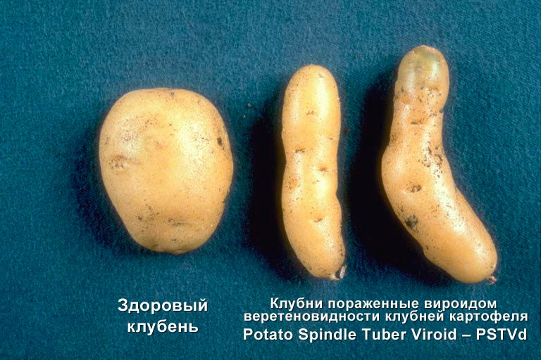
Неклітинні форми життя

Slide 9
Віруси
Віруси є внутрішньоклітинними паразитами — вони розмножуються тільки в живих клітинах, використовуючи їхній ферментативний аппарат.
У таксономії живої природи вірусів виділяють в окремий таксон неклітинних форм життя Vira.
Існування вірусів було відкрито 1892 року видатним ученим Д. Й. Івановським
Поза клітиною віруси не виявляють ознак живого і поводяться як агрегати біомолекул.
Подібно до всіх живих організмів, вони мають генетичний матеріал, який передають своїм численним копіям.
Віруси можуть видозмінюватися й еволюціонувати.

Slide 10
Будова вірусів
Розміри вірусів варіюють від 20–30 (вірус некрозу тютюну) до 300–400 нм.
Позаклітинна форма вірусу називається віріон.
Головними компонентами вірусу є молекула нуклеїнової кислоти (ДНК або РНК) і захисна оболонка — капсид
Нуклеїнова кислота вірусу може бути представлена молекулою ДНК або РНК.
Вона може бути одноланцюговою або дволанцюговою, кільцевою або лінійною.
Капсид складається з однакових білкових частинок — капсомерів.
Деякі віруси поверх капсиду мають ліпідну оболонку — суперкапсид.

Slide 11
Будова вірусів

Slide 12
Різноманіття вірусів
Бактеріофаг
Вірус натуральної віспи

Slide 13
Різноманіття вірусів
Вірус грипу
Вірус тютюнової мозаїки

Slide 14
Репродукція вірусів

Slide 15
Репродукція вірусів

Slide 16
Походження вірусів

Slide 17
Віроїди
Віроїди — інфекційні агенти, що складаються тільки з кільцевої молекули РНК.
У віроїдів немає білкової оболонки.
Віроїдна РНК дуже маленька — завдовжки лише кілька сотень нуклеотидів; вона не кодує білків.
Імовірно, копіювання віроїдної РНК здійснюється РНК-полімеразами клітини-хазяїна.
Деякі віроїди реплікуються в клітинному ядрі, інші — у хлоропластах.

Slide 18
Пріони
Пріони — це інфекційні агенти, які є білками з аномальною третинною структурою.
Вони не містять нуклеїнових кислот.
Пріонні білки утворюються з нормальних клітинних білків, які відповідають за оболонки нервових волокон.

Slide 19
Останній універсальний спільний предок (англ. last universal common ancestor, LUCA)

Slide 20
Прокаріотичні організми
Домен Бактерії
Домен Археї

Slide 21
Класифікація бактерій
Найбільш поширеним з існуючих варіантів є поділ бактерій на три великі групи: давні бактерії, терробактерії та гідробактерії.
Представниками давніх бактерій є водородні бактерії (отримують енергію за рахунок окиснення водороду) та термотоги (бактерії, які живуть у гарячих джерелах).
До терробактерій належать ціанобактерії та збудник туберкульозу.
До гідробактерій належать спірохети, хламідії та збудники чуми, холери і сальмонельозу.

Slide 22
Бактерії

Slide 23
Бактерії та археї
Ознака | Бактерії | Археї
Кількість клітин | Одноклітинні, колоніальні та (інколи) багатоклітинні | Тільки одноклітинні
Будова клітинної мембрани | Мембрана завжди двошарова, складається з фосфоліпідів | Мембрана може бути двошаровою або одношаровою, складається з етерів гліцерину та терпенових сполук
Клітинна стінка | Складається з муреїну та специфічних білків, часто має додаткові шари | Складається із псевдомуреїну та специфічних білків

Slide 24
Бактерії та археї
Ознака | Бактерії | Археї
Особливості геному | Не містить гістонів | Містить гістоноподібні білки
Особливості джгутиків | Порожнисті білкові циліндри, ростуть кінчиком; обертання відбувається за рахунок використання протонного градієнту | Суцільні білкові нитки, ростуть основою; обертання відбувається за рахунок використання енергії АТФ

Slide 25
Класифікація архей
Групу архей було індентифіковано в 1977 році Карлом Воузом і Джорджем Фоксом
Систематика архей є ще недостатньо розробленою.
Серед них виділяють дві великі групи — протеоархеї та еуархеї.
До групи протеоархей належать нещодавно (2015 року) відкриті локіархеї. Їх вважають групою, яка є предковою для еукаріотів.

Slide 26
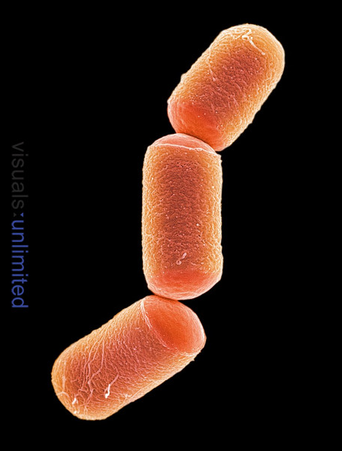
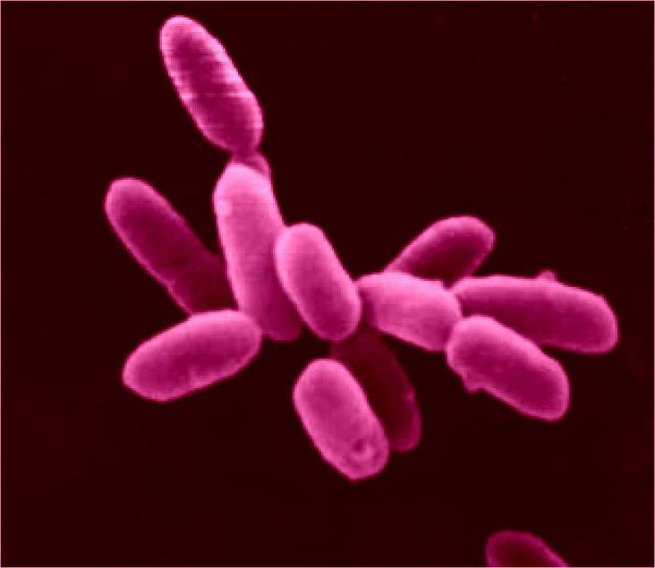
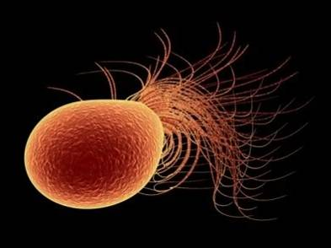
АРХЕЇ

Slide 27
Значення прокаріотів

Slide 30
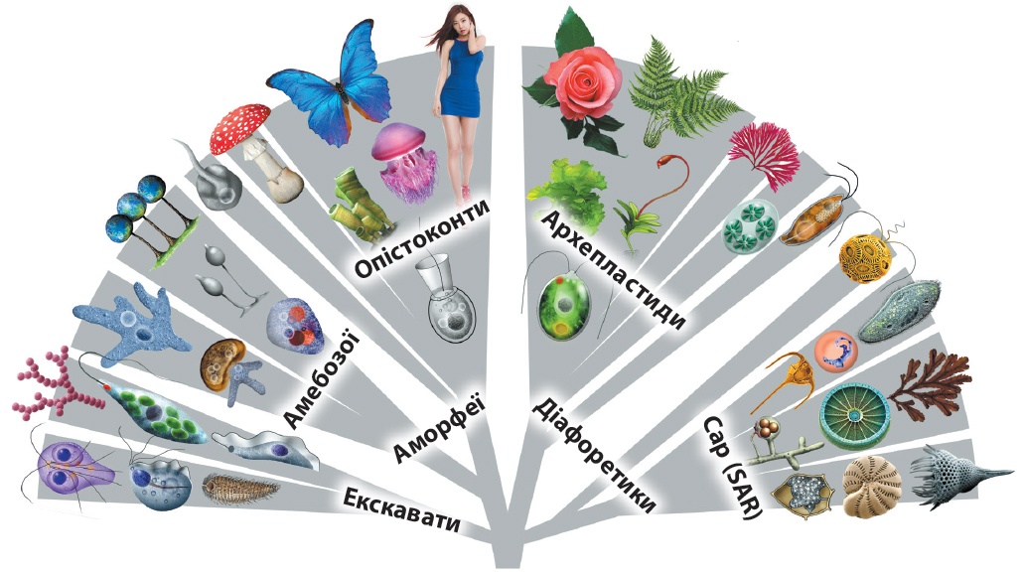
Еукаріоти

Slide 31
Екскавати
Це тільки одноклітинні організми. Вони можуть бути вільноживучими, вести паразитичний спосіб життя або ставати симбіонтами багатоклітинних організмів.
Екскавати часто мають складні джгутикові апарати, що складаються з 4, 6 або 8 джгутиків, але серед них є і одно- та дводжгутикові форми.

Slide 32
Діафоретики
Відрізняється наявністю двох джгутиків у більшості представників або їхніх предків. Діафоретики можуть бути одноклітинними, колоніальними або багатоклітинними організмами
Діафоретики живуть у солоних та прісних водоймах і на суходолі. Паразитичні представники можуть жити в тілах інших живих організмів.

Slide 33
Діафоретики
Архепластиди (Archaeplastida)
Об’єднують фотосинтезуючих еукаріотів, пластиди яких виникли в результаті симбіозу з ціанобактеріями.
Завдяки цьому архепластиди й отримали свою назву, яка у перекладі з давньогрецької означає «ті, що містять давні пластиди».
SAR
Назва надцарства утворена за першими літерами назв трьох царств, які входять до його складу (Stramenopiles, Alveolata, Rhizaria).
Не всі представники цієї групи є автотрофами.
Автотрофні представники містять хлоропласти, які утворилися завдяки симбіозу з іншими еукаріотами

Slide 34
Аморфеї
Група аморфей складається з одноклітинних, колоніальних та багатоклітинних організмів. Серед них часто трапляються організми, що здатні до амебоїдного руху зі зміною форми клітини.
Аморфеї живуть у солоних та прісних водоймах і на суходолі. Лише серед їхніх представників є літаючі організми.
Більшість є гетеротрофами (у тому числі паразити), але трапляються і такі, що завдяки симбіозу набули здатності до автотрофного живлення.

Slide 35
Аморфеї
Амебозої
Одноклітинні, колоніальні або плазмодіальні організми
До групи належать різноманітні амеби (у тому числі амеба протей) і Справжні слизовики (міксоміцети)
Опістоконти
Більшість представників багатоклітинні. Є одноклітинні та колоніальні форми
До групи належать Справжні гриби і Справжні тварини

Slide 36
Автотрофні еукаріоти

Slide 37
Зміни рослин пов’язані з виходом на суходіл:
Поділ талому на коріні і пагін;
Поява механічних тканин;
Редукція системи розмноження пов’язаної з крапельно-рідкою водою

Slide 38
Вищі рослини

Slide 39
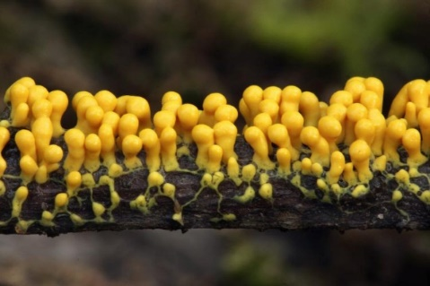
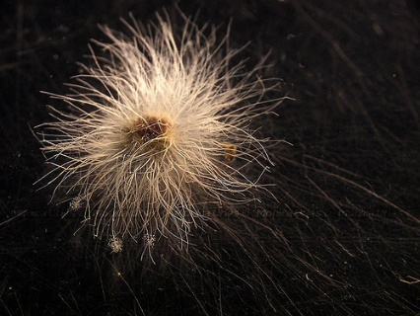
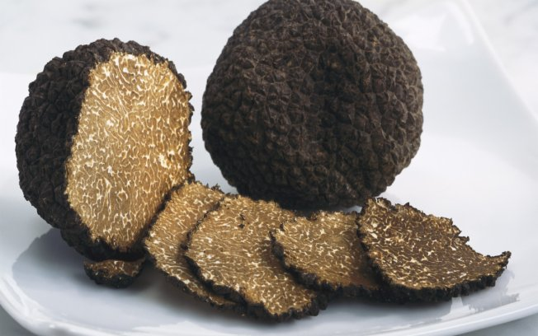
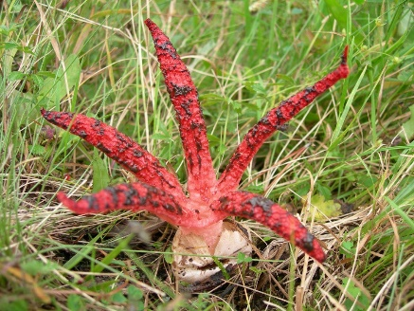
Гриби та грибоподібні організми

Slide 40
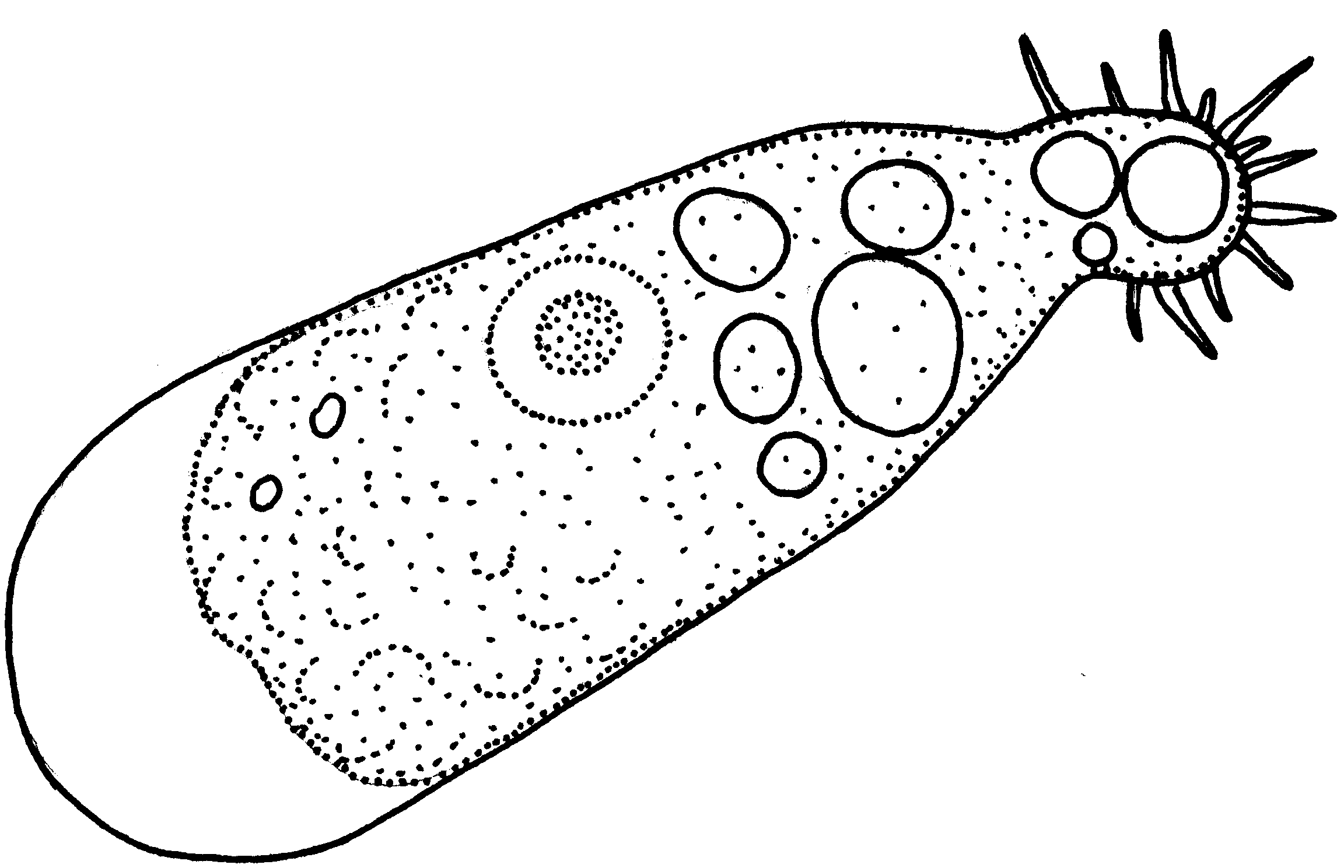
Грибоподібні організми
Збірна (поліфілітична) група. Клітинні покриви відсутні (клітини вкриті лише плазмалемою), вегетативне тіло – амебоїд (міксамеба, псевдоплазмодій, плазмодій)
Acrasiomycota
Myxomycota
Plasmodiophoromycota
Acrasis rosea
Stemonitis
Plasmodiophora brassicae

Slide 41
Псевдогриби (несправжні гриби)
Монофілетична група: походять від водоростей-тубулокристат, що вторинно втратили пластиди. Клітинні покриви є (клітинні оболонки, ектоплазматичний ретикулюм). Вегетативне тіло має міцеліальну або псевдоміцеліальну (ретикулярну) будову.
Oomycota
Labyrinthulomycota
Hyphochytriomycota
Phytophtora infestans
Labyrinthula
Hyphochytrium

Slide 42
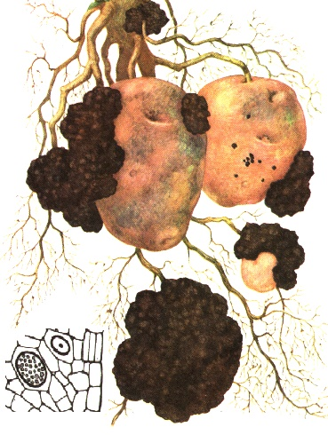
Справжні гриби
Монофілітична група - походять від гетеротрофних твариноподібних платикристат. Клітинні покриви є (клітинні оболонки). Вегетативне тіло має складну або просту міцеліальну будову.
Chytridiomycota
Zygomycota
Ascomycota
Basidiomycota
Synchytrium
endobioticum
Rhizopus
Claviceps purpurea
Boletus edulis

Slide 43
Еколого-трофічні групи грибів
За трофічною приуроченістю до субстрату гриби поділяють на еколого-трофічні групи
сапротрофи
ксилотрофи
гумусні сапротрофи
підстилкові сапротрофи
копротрофи
паразити
фітотрофи (фітопатогенні гриби)
альготрофи
зоотрофи (зоопатогенні гриби)
ентомофільні
гриби-паразити людини
мікотрофи
симбіотрофи
мікоризоутворюючі гриби
ліхенізовані гриби (лишайники)
За середовищем існування: на наземні та водні (прісноводні та морські) гриби

Slide 44
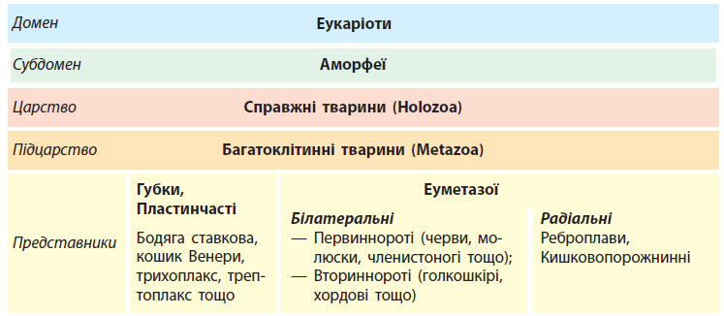
Тварини

Slide 45
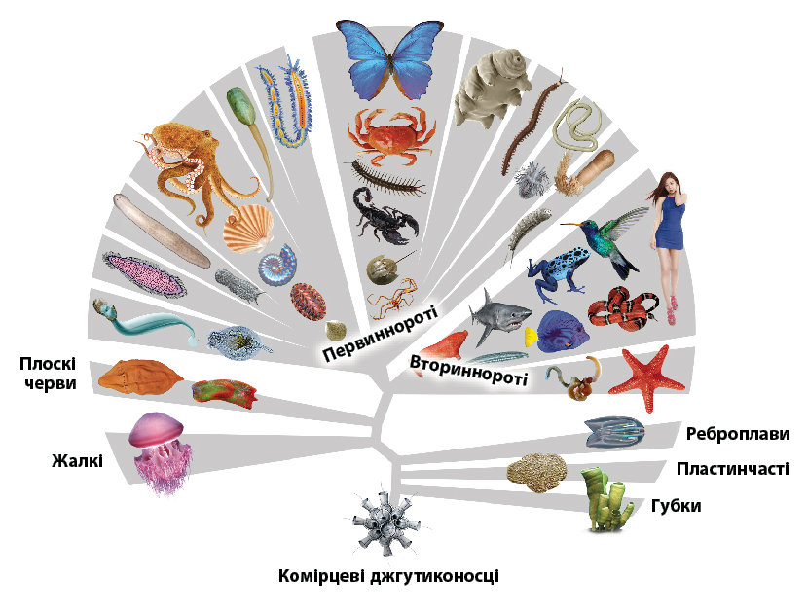
Систематичні групи тварин

Slide 46
Спіральні (Lophotrochozoa, Spiralia)

Slide 47
Линяючі

Slide 48
Вториннороті

Slide 49
Тип Хордові

Slide 50
Підтип Хребетні
Клас (надклас) Круглороті Надклас Риби
Клас Хрящові риби
Клас Кісткові риби
Надклас Чотириногі
Клас Земноводні
Клас Плазуни
Клас Птахи
Клас Ссавці

Slide 51
Поява та різноманіття
Хребетні є одним з підтипів типу Хордові.
Вони з’явилися на пізніше ордовікського періоду палеозою, а в юрському періоді мезозою вже існували всі сучасні класи хребетних

Slide 52
Дякую за увагу!

